Slide 1

家庭记账软件

Slide 2
目标
模拟实现一个基于文本界面的《家庭记账软件》
掌握初步的编程技巧和调试技巧
主要涉及以下知识点：
局部变量和基本数据类型
循环语句
分支语句
方法调用和返回值的接收（工具类的使用）
简单的屏幕输出格式控制

Slide 3
需求说明
模拟实现基于文本界面的《家庭记账软件》。
该软件能够记录家庭的收入、支出，并能够打印收支明细表。
项目采用分级菜单方式。主菜单如下：
-----------------家庭收支记账软件-----------------
1 收支明细
2 登记收入
3 登记支出
4 退 出
请选择(1-4)：_

Slide 4
需求说明
假设家庭起始的生活基本金为10000元。
每次登记收入（菜单2）后，收入的金额应累加到基本金上，并记录本次收入明细，以便后续的查询。
每次登记支出（菜单3）后，支出的金额应从基本金中扣除，并记录本次支出明细，以便后续的查询。
查询收支明细（ 菜单1）时，将显示所有的收入、支出名细列表

Slide 5
需求说明
“登记收入”的界面及操作过程如下所示：
-----------------家庭收支记账软件-----------------
1 收支明细
2 登记收入
3 登记支出
4 退 出
请选择(1-4)：2
本次收入金额：1000
本次收入说明：劳务费_

Slide 6
需求说明
“登记支出”的界面及操作过程如下所示：
-----------------家庭收支记账软件-----------------
1 收支明细
2 登记收入
3 登记支出
4 退 出
请选择(1-4)：3
本次支出金额：800
本次支出说明：物业费_

Slide 7
需求说明
“收支明细”的界面及操作过程如下所示：
-----------------家庭收支记账软件-----------------
1 收支明细
2 登记收入
3 登记支出
4 退 出
请选择(1-4)：1
-----------------当前收支明细记录-----------------
收支 收支金额 账户金额 说 明
收入 1000 11000 劳务费
支出 800 10200 物业费
--------------------------------------------------
提示：明细表格的对齐，可以简单使用制表符‘\t’来实现

Slide 8
需求说明
“退 出”的界面及操作过程如下所示：
-----------------家庭收支记账软件-----------------
1 收支明细
2 登记收入
3 登记支出
4 退 出
请选择(1-4)：4
确认是否退出(Y/N)：_

Slide 9
基本金和收支明细的记录
基本金的记录可以使用int类型的局部变量来实现：
int balance = 10000;
收支明细记录可以使用Sting类型的变量来实现，其初始值为明细表的表头。例如：
String details = "收支\t账户金额\t收支金额\t说 明\n";
在登记收支时，将收支金额与balance相加或相减，收支记录直接串接到details后面即可。

Slide 10
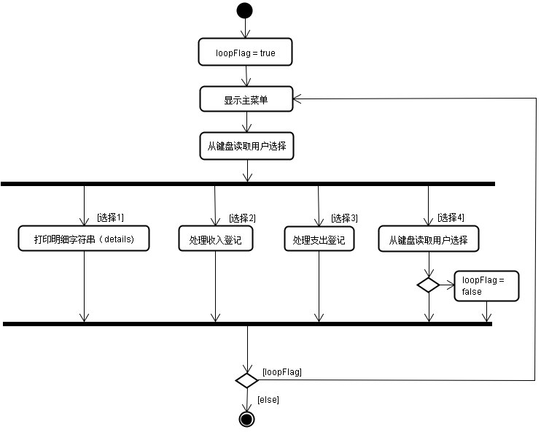
流程图（活动图） — 主流程

Slide 11
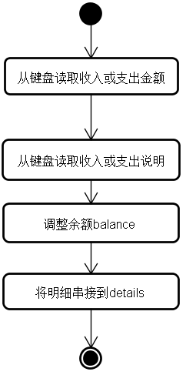
流程图（活动图） — 收入和支出处理流程

Slide 12
键盘访问的实现
项目中提供了Utility.java类，可用来方便地实现键盘访问。
char select = Utility.readMenuSelection();
该类提供了以下静态方法：
public static char readMenuSelection() ：该方法读取键盘，如果用户键入’1’-’4’中的任意字符，则方法返回。返回值为用户键入字符。
int money = Utility.readNumber();
public static int readNumber() ：该方法从键盘读取一个不超过4位长度的整数，并将其作为方法的返回值。
String str = Utility.readString();
public static String readString() ：该方法从键盘读取一个不超过8位长度的字符串，并将其作为方法的返回值。
public static char readConfirmSelection() ：该方法从键盘读取‘Y’或’N’，并将其作为方法的返回值。
char c = Utility.readConfirmSelection();

Slide 13
第1步 — 实现主程序结构
创建FamilyAccount类及main方法
在main方法中，参照主流程图，实现程序主体结构
测试程序，确认可以正常执行第1和第4菜单项

Slide 14
第2步 — 实现收入和支出登记处理
在main方法中，参照收入和支出流程，实现“登记收入”功能
测试“登记收入”功能
在main方法中，参照收入和支出流程，实现“登记支出”功能
测试“登记支出”功能

Slide 15


